Slide 1
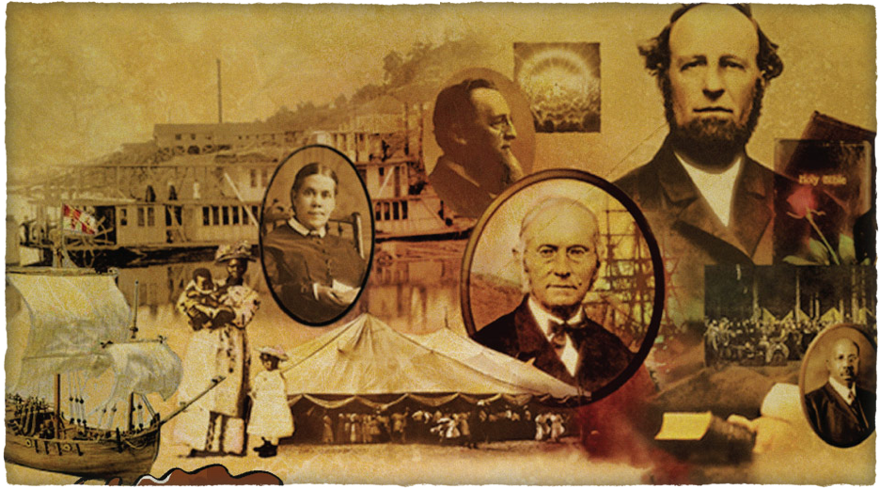
Origen Profético
de la iglesia adventista del Séptimo día

Slide 2
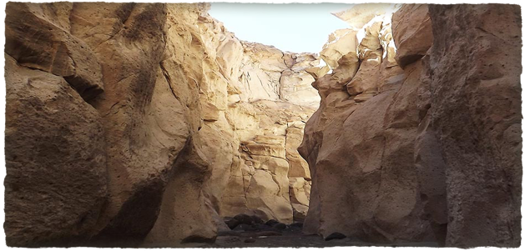

Slide 3
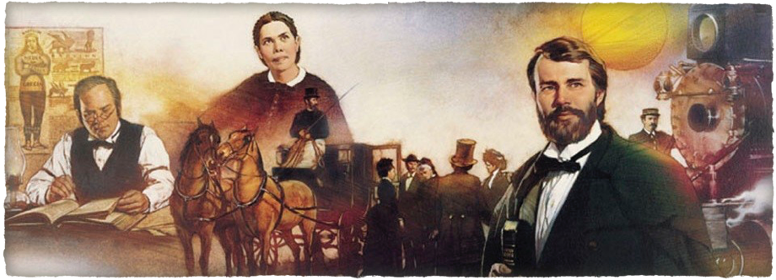
Identidad
Conocer nuestros orígenes
Seguridad
Nos da un Propósito un objetivo una misión

Slide 4
Fines del siglo XVIII y comienzos del siglo XIX
El protestantismo estaba experimentando un renacimiento
Hubo una abundante diversidad religiosa
Norteamérica había sido por largo tiempo una tierra prometida para estos movimientos

Slide 5
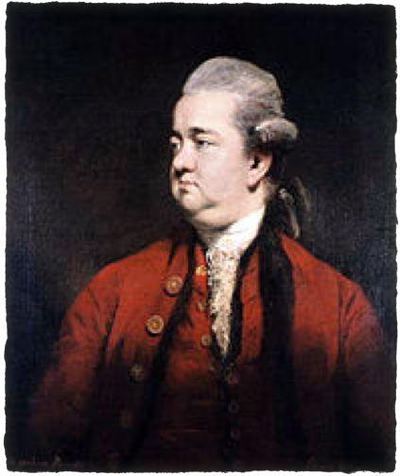
Edward Gibbon en su intento racional de explicar el rápido crecimiento del cristianismo, identificó la creencia en el pronto Regreso de Cristo como uno de los factores principales del éxito del cristianismo

Slide 6
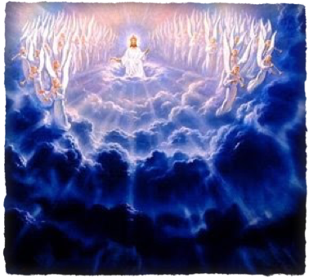
La Segunda Venida de Cristo
Desde la ascensión de Cristo:
La iglesia ha tenido como misión proclamar la verdad del retorno de Cristo a nuestro mundo
De todas las verdades bíblicas, esta es la más preciosa esperanza
En los largos años de dominio del cuerno pequeño esta promesa se opacó

Slide 7
La predicación de la Segunda Venida de Cristo, se vio impulsada con la reforma protestante, pero el reloj del todopoderoso habría de cumplir su propósito a principios del siglo XVIII, cuando la mayoría de teólogos protestantes estaban listo para aceptar un nuevo concepto de la segunda venida de Cristo

Slide 8
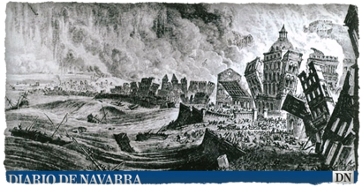
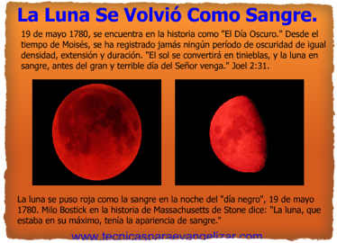
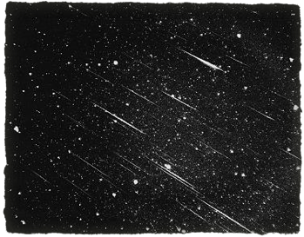
Factores que contribuyeron al estudio de las profecías
El terremoto de Lisboa - 1 de Noviembre 1755
El día oscuro - 19 Mayo de 1780
La caída de las estrellas - 13 de Noviembre de 1833

Slide 9
Resurgimiento en el estudio de la segunda venida de Cristo
Nació a partir del despertar religioso a comienzos del siglo XIX (1800)
Dios utilizó en Europa, America y otros lugares, hombres de gran talento para proclamar la segunda venida de Cristo

Slide 10
Cumplimiento Profético de los 1260 años
Louis Alexandre Berthier, general de Napoleón, fue enviado a Roma, para pedirle al papa Pío VI, una ayuda financiera para solventar sus campañas.
Al no aceptar el pedido, Bertier se llevó preso a Francia al papa el año 1798.
Aunque fue tratado con todos los honores, se lo privó de todo poder político así como de la escolta de su Guardia Suiza, que fue sustituida por soldados de la República.

Slide 11
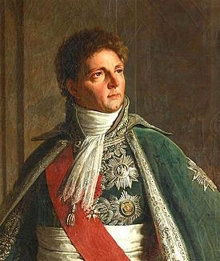
El papa moriría un año después dejando vacante la sede pontificia.
Los investigadores bíblicos estudiaron las profecías de tiempo: los 1260 de Daniel 7:25 y de los 2300 días de Daniel 8:14.

Slide 12
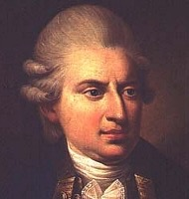
Johann Petri de Alemania, ya marcaba el inicio de las 70 semanas con el inicio de las 2300 tardes y mañanas en el año 453.
Hans Wood de Irlanda marcaba el inicio de los dos periodos el año 420 a. C.

Slide 13
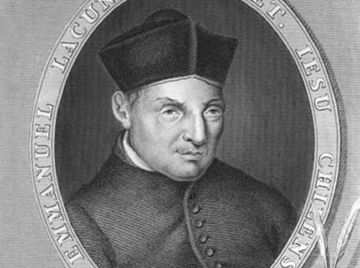
Manuel Lacunza: 1731 -1801
“En la América del Sur, en medio de la barbarie y de las supercherías de los ministros de la religión, el jesuita chileno Lacunza se abrió camino hasta las Sagradas Escrituras y allí encontró la verdad de la próxima vuelta de Cristo. Impelido a dar el aviso, pero deseando no obstante librarse de la censura de Roma, publicó sus opiniones bajo el seudónimo de "Rabbi Ben -Ezra," dándose por judío convertido…

Slide 14
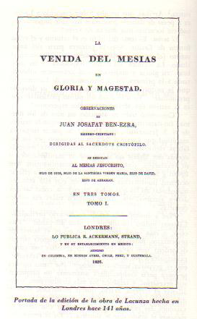
“… Lacunza vivió en el siglo XVIII, pero fue tan sólo hacia 1825 cuando su libro fue traducido al inglés en Londres. Su publicación contribuyó a aumentar el interés que se estaba despertando ya en Inglaterra por la cuestión del segundo advenimiento.” C. S. 412.

Slide 15
Edward Irving (1792-1834) y el libro de Lacunza
Predicador presbiteriano inglés.
Desde 1826 comenzó a estudiar las profecías.
En forma interesante descubrió el libro de Lacunza.

Slide 16
PROCLAMACIÓN MUNDIAL DE LA PROXIMIDAD DE LA II VENIDA DE CRISTO
Alrededor de 1800, muchos comentadores protestantes estaban convencidos que la profecía de 1260 años de supremacía papal había concluido en la década de 1790.
Luego la atención se comenzó a trasladar a los 2300 días.

Slide 17
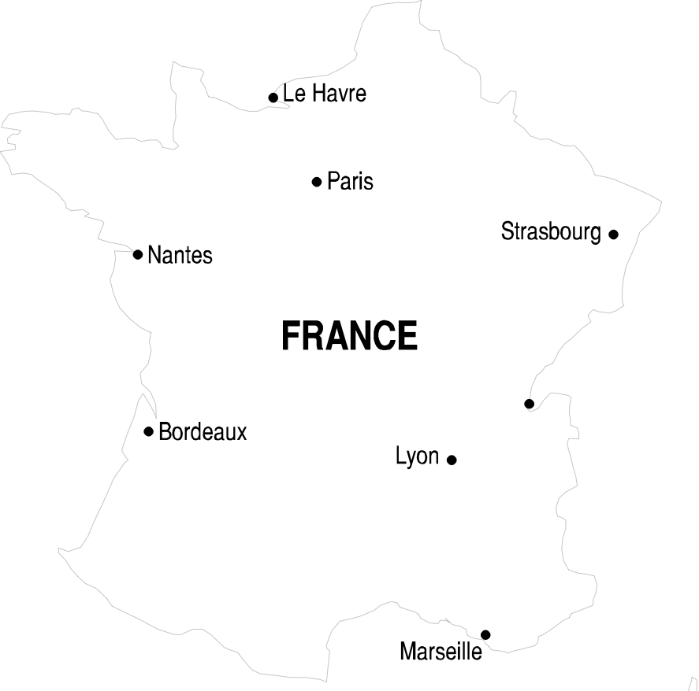
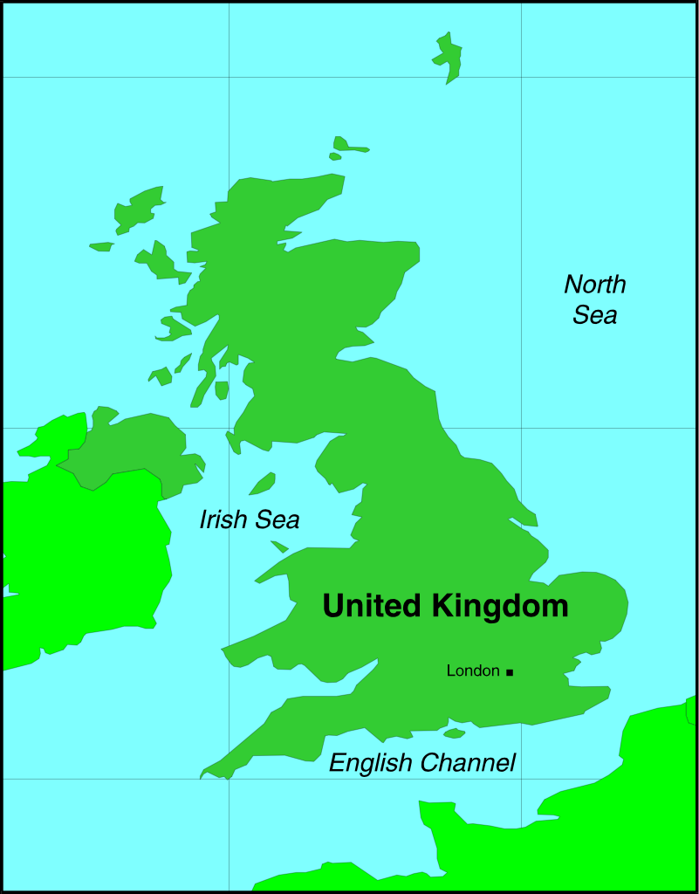
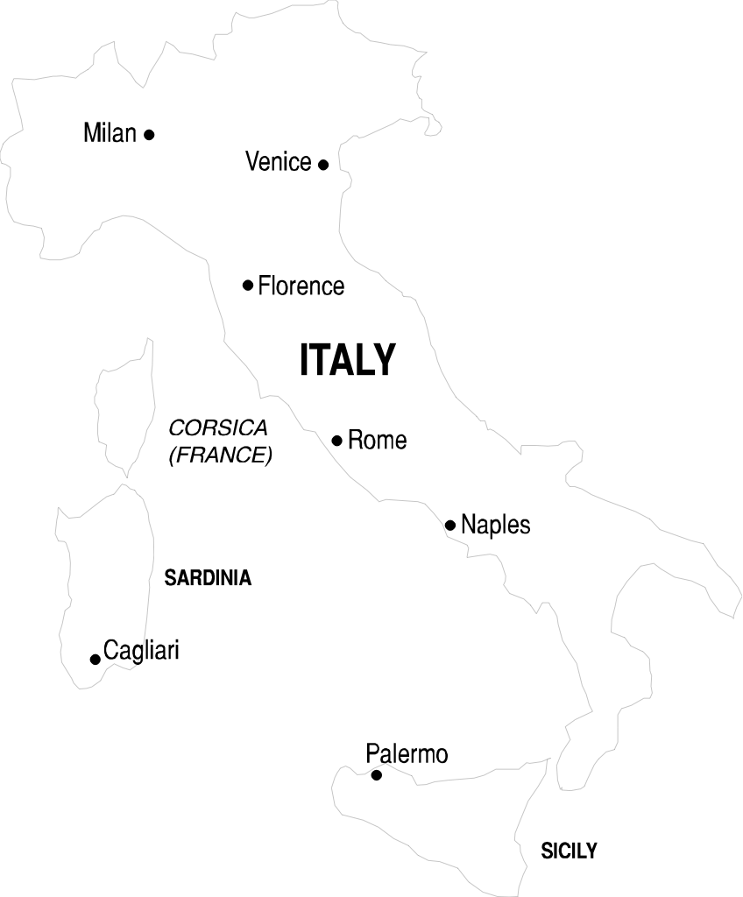
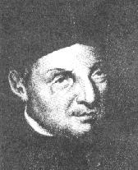
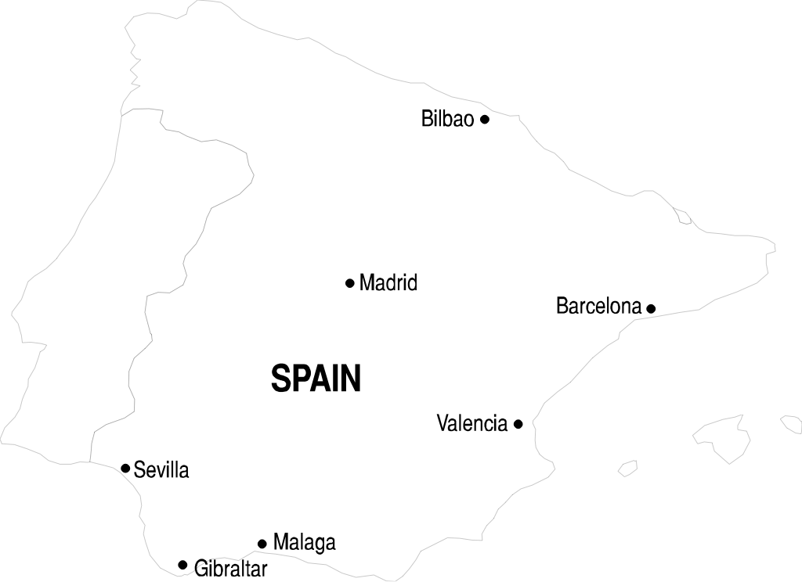
La influencia del libro 1790-1824

Slide 18
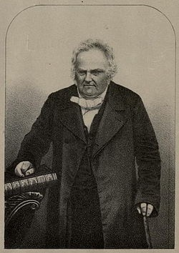
Joseph Wolff (judío) su padre era rabino. Fue un erudito. Estudio en universidades católicos y protestantes, se dedicaría a ser misionero entre Judíos, parsis, hindúes y musulmanes. Enseñaba que la segunda venida de Cristo sucedería en 1847.

Slide 19
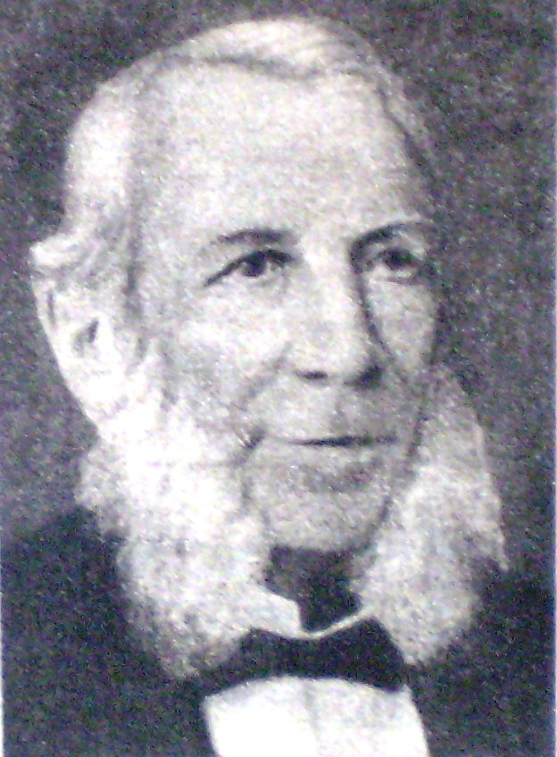
Dr. José María Gutiérrez de Rozas de México y el libro de Lacunza (1800-1876)
Sus obras:
Consulta de los sabios, sobre la aproximación de la segunda venida de nuestro Señor Jesucristo.
Disertaciones críticas-teológicas sobre las doctrinas de Juan Josafat Ben-Ezra.

Slide 20
CONCLUSIÓN.- La mayoría de los expositores que se ocuparon de la ubicación cronológica de los 2.300 años se dividían casi por igual, entre 453 a.C.-1847 d. C., y 457 a. C.-1843 ó 1844, aunque algunos hacían terminar el período en 1867 o 1868, y otros pocos en diferentes fechas. La mayoría de estos intérpretes esperaba que los 2.300 años terminaran con algún gran acontecimiento que diera principio al milenio o preparara el camino para él.

Slide 21
GUILLERMO MILLER (1782-1849)
Durante dos años (1816–1818), Miller estudió las profecías de Daniel y Apocalipsis.
Al estudiar e Daniel 8:14 concluyó: “He llegado a la solemne conclusión de que, en aproximadamente veinticinco años a partir de entonces, todos los asuntos relacionados al presente llegarán a su fin.”
Después de cinco años más (1823) de interrogatorio cuidadoso y volver a estudiar, se convenció de la segunda venida de Cristo.

Slide 22
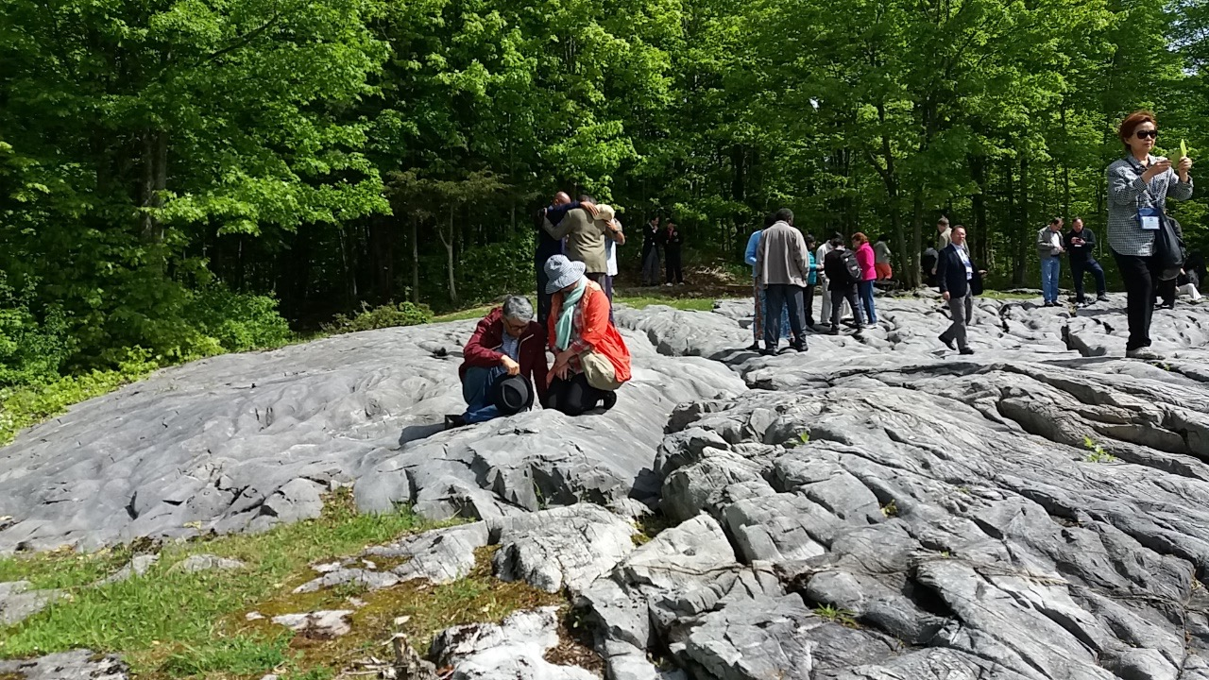
Oró a Dios y le dijo que si alguien lo invitaba, él predicaría sobre el tema de su investigación.
A la media hora de hacer la oración llegó su sobrino, Irving Guilford, con el mensaje de que el pastor bautista de su pueblo no estaría ese domingo y que su padre lo invitaba a predicar.

Slide 23
Era de 51 años cuando predico su primer Sermón enseñando que Cristo volvería a la tierra. Sumó 2,300 al año 457 a.C., fecha en que Esdras llegó a Jerusalén procedente de Babilonia y halló el año 1843 d.C.
Se estima que el mensaje de la purificación del santuario fue predicado por Miller en más de 500 lugares. Trabajo personalmente para que 6.000 almas llegaran a los pies de Cristo.

Slide 24
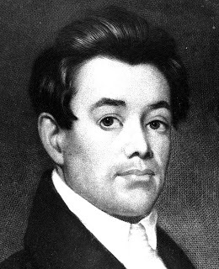
En 1839 conoció a Josué V. Himes un ardiente líder contra la esclavitud, la guerra y el alcohol.
Josué le hizo la pregunta ¿Qué está haciendo usted para llevarle el mensaje a las grandes ciudades?

Slide 25
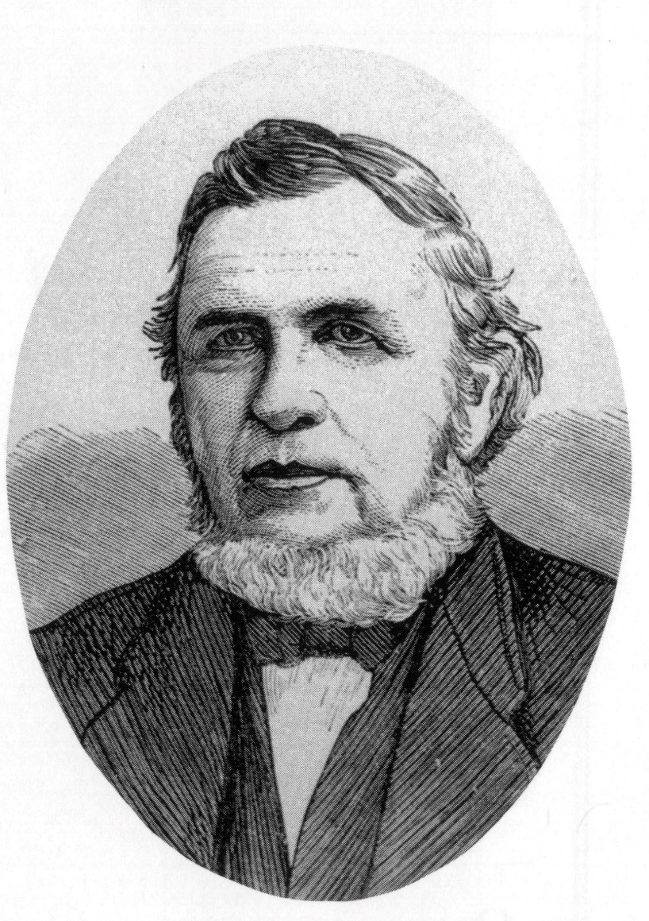
JOSIAS LITCH (Pastor metodista)
Reconocido ampliamente como interprete de profecías.
Desarrollo un diagrama profético hasta 1843.
Diseño una imagen de Daniel que podía armarse reino por reino y era llevado de lugar en lugar.

Slide 26
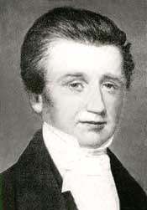
Carlos Fitch (1805-1844)
Pastor congregacionalista, pero se separó.
Se trasladó a Ohio y predicó de la II venida de Cristo.
Murió el 14 de octubre, después de bautizar a tres grupos de personas, dejando a una viuda joven, con seis hijos.

Slide 27
Por primera vez se presenta el mensaje en la ciudad de Boston en la Capilla de la calle Chardón el 8 de diciembre de 1839.
Himes cambio la vida de Miller, lo llevo a las grandes ciudades.
Dedico su familia, dinero y cuanto tenia por la causa.
Llegó a ser su director de Publicidad.

Slide 28
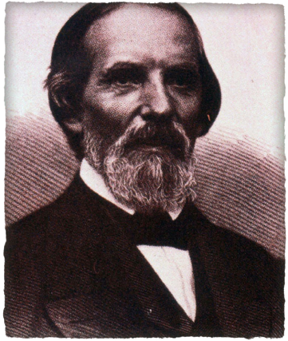
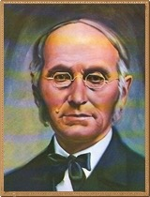
EL CLAMOR DE MEDIA NOCHE
En agosto de 1844, en New Hampshire José Bates invitó a Samuel Snow para que presente sus nueva investigación.

Slide 29
Predicó que “la purificación del santuario” debía tener lugar “el día de la expiación”, y que la fecha caía el 22 de octubre de 1844!
La gente salió con un mensaje: “Viene el esposo, salid a recibirle”
Este “Clamor de media noche” se escucho desde Nueva Inglaterra hasta Canadá; desde el Atlántico hasta el Pacífico, como si se hubiera transportado por alas de ángeles. 22 de octubre. ¡Solo faltaban unos días para el fin! ¡Que días tan emocionantes!

Slide 30
COMERCIO CERRADO
Mientras mas se acercaba la fecha, los comerciantes iban cerrando sus comercios. Los sembrados quedaban sin cosechar. Las prensas dejaban de correr. Los predicadores se fueron a sus casas con sus familias. Afuera el mundo esperaba en suspenso, temiendo que todo fuera verdad.

Slide 31
22 DE OCTUBRE DE 1844
Cuando llego la mañana del día 22 de octubre, la gente se congrego en sus casas y sus iglesias para orar y cantar. Algunos amigos de Miller fueron a las rocas detrás del granero, donde Miller había orado 13 años atrás. El sol salía cada vez mas alto, pero Jesús no venia. Paso la media noche y, finalmente, había pasado el día 22 de octubre. ¡Jesús no había venido! ¡Que chasco!

Slide 32
Hiram Edson posteriormente escribió: “Nuestras esperanzas y expectativas más anheladas fueron asoladas, y nos sobrevino un espíritu de llanto como nunca antes había experimentado. No se hubiera comparado ni con la pérdida de todos los amigos terrenales. Lloramos, y lloramos, hasta el amanecer”.

Slide 33
Washington Morse escribió: “Los verdaderos creyentes habían abandonado todo por Cristo, y ahora, al regresar a las preocupaciones, perplejidades y peligros de la vida, a la vista de las burlas y la denigración de los no creyentes que se burlaban como nunca antes… mis sentimientos eran casi incontrolables. Abandoné el lugar de reunión y lloré como un niño” (RH, 7 de Mayo de 1901).

Slide 34
HIRAM EDSON
Pero Dios no se había olvidado de su pueblo. La semana después del gran chasco, Hiram Edson y sus amigos salieron de su casa para visitar y estimular a los otros creyentes en advenimiento.

Slide 35
HIRAM EDSON
Después de pasar el granero de Edson, se detuvieron para orar. Todavía luchando por seguir creyendo, derramaron ante el Señor sus sentimientos de chasco.
De pronto, Edson se detuvo. “El cielo pareció abrirse ante mi vista”, contó mas tarde, “ y vi que Cristo tenia que purificar el santuario celestial antes de venir a esta tierra”.

Slide 36
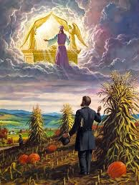
VISION DE EDSON
Inmediatamente Edson entendió el significado de textos bíblicos que surgieron en su mente. Ellos habían malentendido el lugar donde Cristo debía realizar su obra, pero no había error en el tiempo.

Slide 37
A LOS 173 AÑOS DEL GRAN CHASCO
“Entonces tomé el librito de la mano del ángel, y lo comí; y era dulce en mi boca como la miel, pero cuando lo hube comido, amargó mi vientre. Y él me dijo: Es necesario que profetices otra vez sobre muchos pueblos, naciones, lenguas y reyes”. Apoc 10:10,11.

Slide 38
“Como pueblo, debemos ser estudiantes fervientes de la profecía; no debemos descansar hasta que entendamos claramente el tema del Santuario, el cual está expuesto en las visiones de Daniel y de Juan. Este asunto arroja gran luz sobre nuestra posición y nuestra obra actual, y nos da una prueba irrefutable de que Dios nos ha dirigido en nuestra experiencia pasada. Explica nuestro chasco de 1844, mostrándonos que el Santuario que debía ser purificado no era la Tierra, como habíamos supuesto, sino que Cristo entró entonces en el Lugar Santísimo del Santuario celestial y allí está realizando la obra final de su oficio sacerdotal, en cumplimiento de las palabras del ángel comunicadas al profeta Daniel: ‘Hasta dos mil trescientas tardes y mañanas; luego el santuario será purificado’. CES 20.

Slide 39
CADENA DE PENSAMIENTO TEOLOGICO No. 1
PELAGIO : Si me esfuerzo logro la santidad
ARMINIO :El libre albedrío
MORAVOS: Guardaron sábado,estilo vida
WESLEY: Metodista, pietismo
E. WHITE

Slide 40
CADENA DE PENSAMIENTO TEOLOGICO No. 2
AGUSTIN: PECADO ORIGINAL
CALVINO: PREDESTINACION
PURITANOS:NORMAS, LEYES
NUEVA INGLATERRA
JAIME WHITE

Slide 41
SENCILLAMENTE UN MILAGRO
PELAGIO
ARMINIO
MORAVOS
WESLEY(METDIST)
E. G. WHITE
AGUSTIN
CALVINO
PURITANOS
N. INGLATERRA
JAIME WHITE

Slide 42
CONCLUSIÓN:
Somos un PUEBLO PROFÉTICO.
Surgimos para anunciar la proximidad de la segunda venida de Cristo.
Como pueblo cumplimos la profecía de Apocalipsis 10:10, 11.
Somos el pueblo remanente que proclama la segunda venida de Cristo.
Somos el pueblo que recibirá a Cristo en su segunda venida.

